Slide 1


OUTUBRO DE 2026
TAYLOR / PERSPECTIVAS
Exportação
de commodities.
Uma conversa sobre a sua oferta e o próximo negócio internacional.
Por Bruno de Boer Waskow
01
Notes:
Crédito da imagem (contexto editorial): /Users/augusto/Documents/ChatGPT/TMO _ INSTITUCIONAL/site-rothschild-reference/assets/home-trade/bulk-carrier.webp
Imagem ilustrativa gerada por ImageGen para o acervo aprovado do site Taylor; não representa operação, equipe, estoque ou instalação identificados da Taylor.
Navio graneleiro com tampas de porão fechadas navegando em mar azul, visto do alto.
Autoria: Bruno de Boer Waskow. Perfil profissional fornecido e revisado: https://docs.google.com/document/d/12TbBa_9pkvtkHYn0hoV-7bKhIgKQuiAtgWM8PbYgOIg/edit

Slide 2

TAYLOR / PERSPECTIVAS · OUTUBRO DE 2026
02
CARTA AO LEITOR
O compromisso
começa na
oferta.
Você produz, origina ou comercializa açúcar, soja, milho, farelos ou óleos.
Para avançar com uma negociação internacional, sua oferta precisa
responder às perguntas de quem compra: qual produto, de qual origem, em
que volume e quando pode ser entregue.
Escrevi este caderno para ajudar sua equipe a preparar essa oferta,
escolher as contas a trabalhar e organizar o atendimento de
uma exportação.
Talvez você esteja negociando um lote, respondendo à consulta de uma
indústria ou buscando desenvolver um comprador. Em qualquer desses
casos, a questão é a mesma: qual oferta você consegue sustentar hoje?
Por Bruno de Boer Waskow
A resposta envolve o produto, sua origem, as referências técnicas, o volume
disponível e a programação possível. Também exige olhar para as pessoas
que participam do fornecimento e para as condições econômicas
do negócio.
Notes:
Autoria: Bruno de Boer Waskow. Perfil profissional fornecido e revisado: https://docs.google.com/document/d/12TbBa_9pkvtkHYn0hoV-7bKhIgKQuiAtgWM8PbYgOIg/edit

Slide 3
TAYLOR / PERSPECTIVAS · OUTUBRO DE 2026
03
CARTA AO LEITOR / CONTINUAÇÃO
O trabalho
começa antes
da negociação.
Nas próximas páginas, reúno os pontos que precisam entrar nessa
avaliação: produto, disponibilidade, interlocutor, condições comerciais e
percurso da carga. A matriz, os gráficos e a planilha ajudam a levar a
conversa para uma oferta específica.
Leia com um lote, uma consulta ou uma conta que sua equipe quer
desenvolver. Localize o que já está definido e quem precisa responder pelas
questões abertas. Essa é a pauta do próximo trabalho.
Sua equipe define produto, volume, preço e condições; a Taylor organiza
a preparação, conduz as atividades comerciais e coordena as interfaces
previstas no projeto.
Meu objetivo é que você chegue à próxima negociação com o produto bem
apresentado, o volume situado no calendário e uma leitura clara das
condições de atendimento.
Bruno de Boer Waskow
Autor
Notes:
Autoria: Bruno de Boer Waskow. Perfil profissional fornecido e revisado: https://docs.google.com/document/d/12TbBa_9pkvtkHYn0hoV-7bKhIgKQuiAtgWM8PbYgOIg/edit

Slide 4

TAYLOR / PERSPECTIVAS · OUTUBRO DE 2026
04
QUEM ESCREVE
Bruno de Boer
Waskow
Comércio exterior, shipping e supply chain
Bruno reúne mais de 25 anos de experiência em comércio exterior, shipping,
operações portuárias, afretamento e supply chain.
Sua trajetória inclui atuação em Maersk, CMA-CGM, SuperTerminais e
Integration Consulting, além da gerência geral da SuperTerminais, em
Manaus, com responsabilidades sobre operação, desenvolvimento
comercial, equipes e resultado. Também reúne experiência em afretamento
de navios para commodities e movimentação de cargas de projeto.
Neste caderno, relaciona a preparação da oferta comercial às condições
necessárias para atender uma exportação de commodities, da origem ao
fechamento da operação.
Bruno de Boer Waskow, autor de Exportação de commodities.
Notes:
Crédito da imagem (author_portrait): Taylor Made Only · página oficial Sobre nós
https://taylormadeonly.com/about-us
Bruno de Boer Waskow, retrato executivo.
Autoria: Bruno de Boer Waskow. Perfil profissional fornecido e revisado: https://docs.google.com/document/d/12TbBa_9pkvtkHYn0hoV-7bKhIgKQuiAtgWM8PbYgOIg/edit

Slide 5
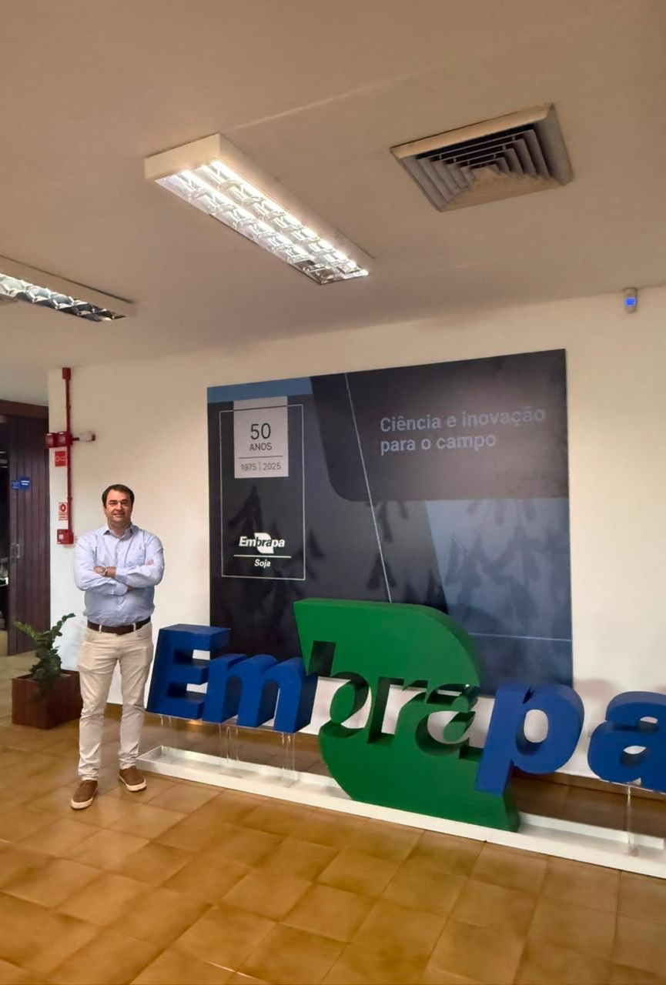
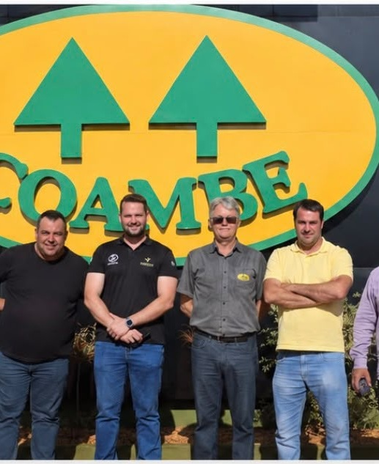
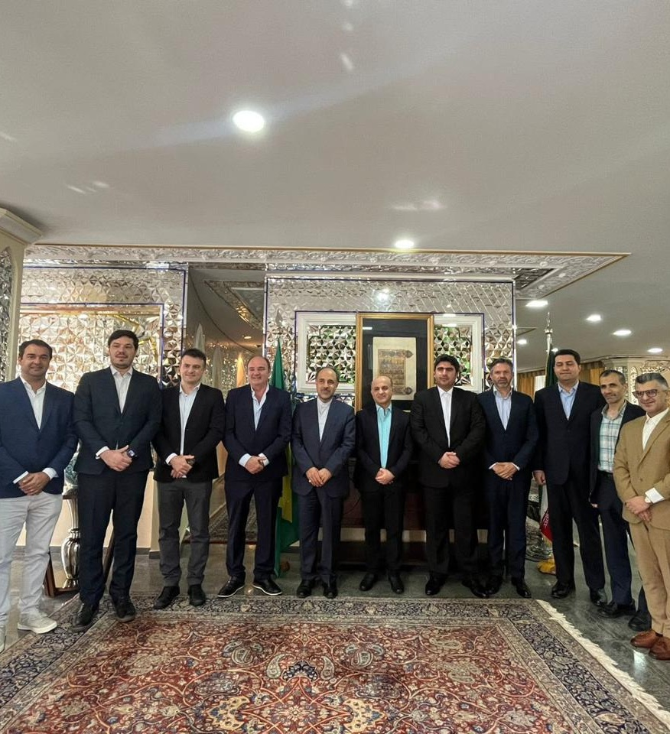
TAYLOR / PERSPECTIVAS · OUTUBRO DE 2026
05
TRAJETÓRIA / REGISTROS PROFISSIONAIS
Registros da trajetória.
Embrapa Soja
COAMBE · Mato Grosso
Embaixada do Irã
Visita profissional à Embrapa Soja.
Registro de visita profissional.
Encontro profissional em contexto institucional.
Leia com uma oferta em mente.
Escolha um lote, uma consulta recebida ou
uma conta que sua equipe quer trabalhar.
Use esse caso para acompanhar a leitura.
Anote quais informações já pode apresentar
e quem deve completar as demais. Produto,
disponibilidade e programação precisam
chegar à equipe comercial com uma
referência clara.
A ficha ao final do caderno reúne o ponto
de partida para essa conversa. A planilha de
apoio permite aprofundar disponibilidade,
composição econômica e
acompanhamento.
Notes:
Crédito da imagem (professional_record): Caderno de evidências · Bruno de Boer Waskow · Premium V2
Página da fonte: 12
Embrapa Soja · registro do acervo profissional de Bruno de Boer Waskow.
Crédito da imagem (professional_record): Caderno de evidências · Bruno de Boer Waskow · Premium V2
Página da fonte: 12
COAMBE · Mato Grosso · registro do acervo profissional de Bruno de Boer Waskow.
Crédito da imagem (professional_record): Caderno de evidências · Bruno de Boer Waskow · Premium V2
Página da fonte: 13
Embaixada do Irã · registro do acervo profissional de Bruno de Boer Waskow.
Autoria: Bruno de Boer Waskow. Perfil profissional fornecido e revisado: https://docs.google.com/document/d/12TbBa_9pkvtkHYn0hoV-7bKhIgKQuiAtgWM8PbYgOIg/edit

Slide 6
TAYLOR / PERSPECTIVAS · OUTUBRO DE 2026
06
SÍNTESE EXECUTIVA
Cinco pontos
para preparar
sua próxima
negociação.
01
A oferta precisa ter uma referência reconhecível.
Produto, origem, especificação e documentação devem corresponder ao
fornecimento em discussão. Uma descrição comercial precisa permitir que
o comprador faça perguntas concretas e que sua equipe
consiga respondê-las.
02
Disponibilidade exige confirmação.
O volume produzido ou previsto precisa ser examinado junto com os
compromissos existentes. A negociação deve considerar o saldo que pode
ser atendido na janela pretendida.
03
O mercado precisa ser avaliado a partir da sua oferta.
Dados de comércio ajudam a compreender os fluxos entre países. A
escolha dos interlocutores exige aprofundar aplicação, demanda,
condições de compra e compatibilidade com o atendimento.
04
Preço, percurso e calendário precisam conversar.
A avaliação econômica deve reunir os itens considerados, suas fontes e a
responsabilidade por cada despesa. O calendário mostra quando produto,
serviços e recursos serão necessários.
05
Cada passagem da operação precisa de
um responsável.
Origem, preparação, transporte, embarque, recebimento e fechamento
dependem de confirmações entre participantes. O acompanhamento deve
tornar visíveis as decisões, as alterações e as pendências.

Slide 7
TAYLOR / PERSPECTIVAS · OUTUBRO DE 2026
07
Uma conversa,
oito pontos.
01
A oferta que você tem hoje
08
02
O que sustenta essa oferta
10
03
Quem pode avaliar o fornecimento
14
Você pode ler em sequência ou partir
do ponto em que sua empresa
está hoje.
04
Interesse e capacidade de atendimento
18
05
Proposta e percurso da operação
22
06
Como a Taylor participa
28
07
Perguntas antes da decisão
32
PRODUTO / ATENDIMENTO / NEGÓCIO
08
O primeiro trabalho
34

Slide 8

TAYLOR / PERSPECTIVAS · OUTUBRO DE 2026
08
01 / EXPORTAÇÃO DE COMMODITIES
A oferta que
você tem hoje.
Se você produz, origina ou
comercializa açúcar, soja,
milho, farelos ou óleos,
provavelmente conhece os
pontos fortes do seu
fornecimento. A conversa
internacional pede que esse
conhecimento possa ser
compartilhado e avaliado.
Qual oferta você consegue
atender hoje? Essa pergunta
reúne o produto disponível, sua
origem, as características
conhecidas e o período em que
você pode assumir um
compromisso de fornecimento.
Produto, origem, volume e janela de fornecimento
dão um ponto de partida concreto à
conversa internacional.
A colheita se conecta à janela de fornecimento.
Notes:
Crédito da imagem (contexto editorial): /Users/augusto/Documents/ChatGPT/TMO _ INSTITUCIONAL/site-rothschild-reference/assets/agro-editorial/hero-harvest.webp
Imagem ilustrativa gerada por ImageGen para o acervo aprovado do site Taylor; não representa operação, equipe, estoque ou instalação identificados da Taylor.
Colheitadeira recolhendo trigo e transferindo grãos para um reboque agrícola durante a colheita.

Slide 9
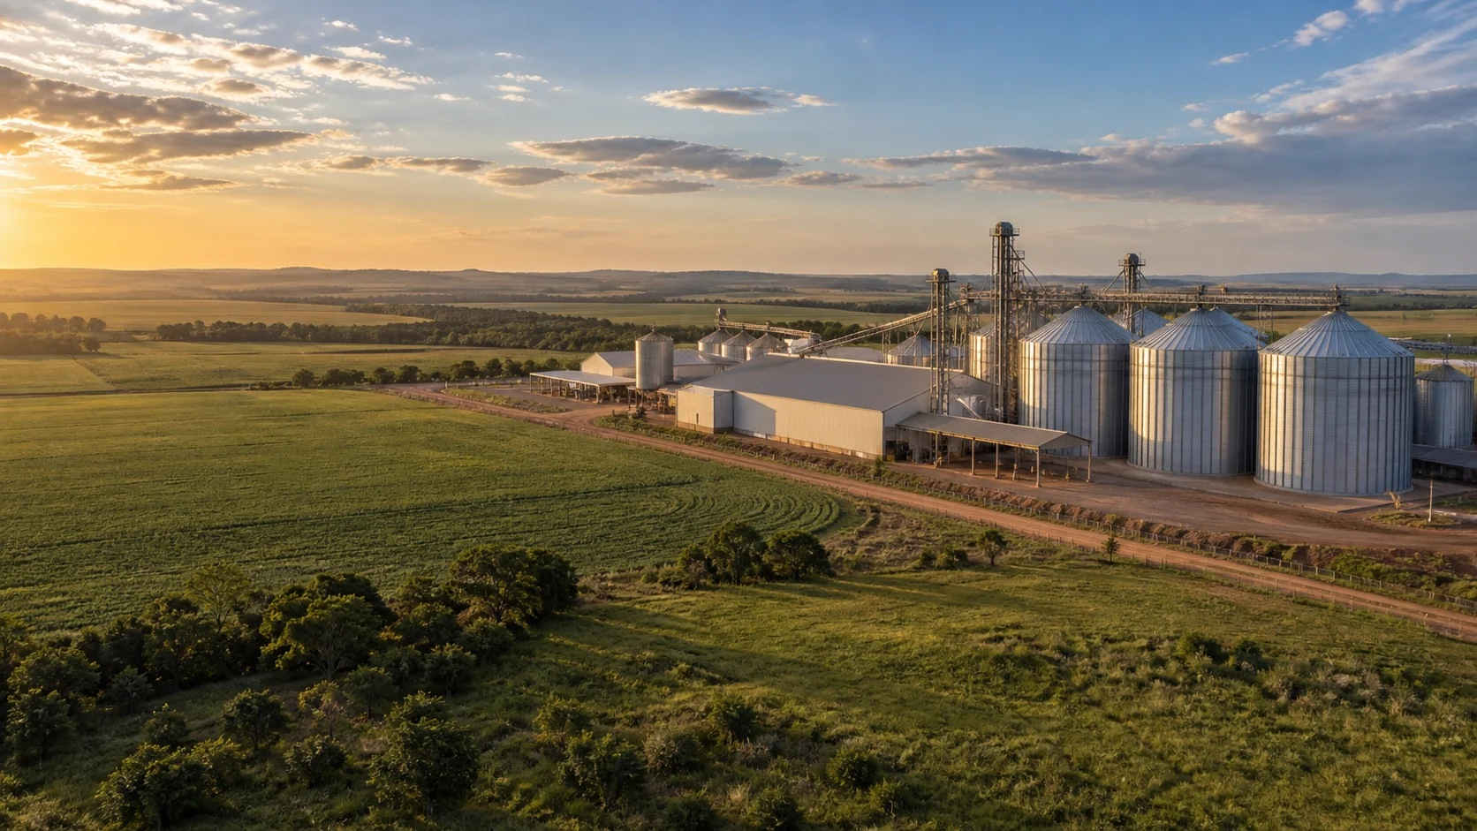
TAYLOR / PERSPECTIVAS · OUTUBRO DE 2026
09
01 / A oferta que você tem hoje
O nome da commodity ajuda a localizar a conversa. O
comprador precisa entender qual produto está sendo oferecido,
com quais referências e em qual volume. Você também precisa
conhecer o que ele pretende receber. Quando as duas partes
conseguem examinar a mesma oferta, as perguntas se tornam
específicas: uma característica do lote, uma condição de
retirada, a programação pretendida.
É nesse trabalho que a Taylor atua. Organizamos a oferta,
conduzimos as atividades comerciais definidas no projeto e
coordenamos o atendimento com os participantes da operação.
Começamos pelo produto, pela disponibilidade e pelo objetivo
comercial que sua empresa quer trabalhar.
Disponibilidade e capacidade precisam ser examinadas juntas.
Se você é uma usina, podemos começar pela linha produzida e
pela disponibilidade que pode ser destinada ao projeto. Se
trabalha com originação, precisamos compreender de onde vem
o fornecimento e quais condições você pode confirmar com
seus fornecedores. Para uma cerealista ou indústria, a conversa
inclui os compromissos atuais, a programação e as condições
do produto que será apresentado.
Sua prioridade pode ser apresentar um lote, responder a uma
consulta, desenvolver uma conta ou organizar a continuidade
das exportações. O projeto precisa corresponder ao momento
da sua empresa, à oferta disponível e ao trabalho que sua
equipe quer conduzir agora.
Nossa primeira conversa serve para reconhecer essa base.
Você apresenta o que tem, o que conhece e o que pretende
desenvolver. Nós examinamos como essas referências se
conectam e quais confirmações precisam entrar no trabalho. A
partir daí, a oferta ganha uma descrição que permite discutir
fornecimento com um interlocutor concreto. É essa descrição
que precisamos sustentar antes de ampliar a abordagem.
Notes:
Crédito da imagem (contexto editorial): /Users/augusto/Documents/ChatGPT/TMO _ INSTITUCIONAL/site-rothschild-reference/assets/covers/grain-storage.webp
Imagem ilustrativa gerada por ImageGen para o acervo aprovado do site Taylor; não representa operação, equipe, estoque ou instalação identificados da Taylor.
Complexo genérico de silos metálicos e galpões em uma paisagem rural ao fim da tarde.

Slide 10

TAYLOR / PERSPECTIVAS · OUTUBRO DE 2026
10
02 / EXPORTAÇÃO DE COMMODITIES
O que sustenta
essa oferta.
Ao apresentar sua oferta, você
reúne informações que podem
ter sido produzidas em
momentos diferentes. A ficha
descreve uma linha; uma
análise se refere a uma
amostra ou lote; o comercial
recebe uma previsão de
disponibilidade.
Para conversar sobre
fornecimento, precisamos
saber a que cada informação
corresponde. Produto
identificado e informação
reconhecida pela equipe
formam a base da
apresentação. Você precisa
conseguir mostrar de onde
veio a descrição e até onde ela
pode ser aplicada ao produto
que está oferecendo.
A descrição comercial precisa encontrar apoio no
produto, nas referências disponíveis e na
confirmação do fornecimento.
Açúcar branco: a referência comercial precisa identificar o produto.
Notes:
Crédito da imagem (contexto editorial): /Users/augusto/Documents/ChatGPT/TMO _ INSTITUCIONAL/site-rothschild-reference/assets/sugar-editorial/product-crystal.webp
Imagem ilustrativa gerada por ImageGen para o acervo aprovado do site Taylor; não representa operação, equipe, estoque ou instalação identificados da Taylor.
Cristais de açúcar branco em pá metálica sobre uma superfície clara.

Slide 11

TAYLOR / PERSPECTIVAS · OUTUBRO DE 2026
11
02 / O que sustenta essa oferta
No açúcar, começamos pela linha produzida e pela finalidade
indicada na consulta. Um comprador pode procurar açúcar
branco para seu processo industrial; outro pode avaliar açúcar
bruto destinado ao refino. A ficha do pedido orienta a
comparação. Se o comprador indicar cor, umidade ou
granulometria, quem responde pelo produto precisa confrontar
esses critérios com as referências disponíveis. Você consegue
apresentar o que está documentado e localizar as confirmações
necessárias. A fotografia dá contexto à oferta; os materiais
técnicos permitem aprofundar a avaliação do produto.
Para soja e milho, origem, safra e identificação ajudam a situar o
lote. Se a ficha de compra indicar critérios de umidade,
impurezas ou avarias, precisamos localizar as referências
correspondentes para a avaliação dos responsáveis. Uma
exigência de identidade preservada também pede que você
examine a comprovação disponível e as condições do
fornecimento. Esses pontos entram na preparação da proposta.
Quem mantém o contato comercial consegue, assim, apresentar
as características conhecidas e encaminhar dúvidas específicas
a quem tem informações para respondê-las.
Açúcar bruto: apresentação e condições próprias de fornecimento.
Farelos e óleos pedem uma descrição ligada à aplicação. No
farelo, uma consulta pode trazer parâmetros de proteína, fibra e
umidade que serão avaliados pelos responsáveis pelo produto.
No óleo, o pedido pode distinguir matéria-prima e estágio de
processamento, além das condições de acondicionamento e
recebimento. Esses requisitos orientam o material que você
apresenta. O uso pretendido dá sentido à especificação.
Conhecer a finalidade ajuda a localizar a pessoa que pode
examinar tecnicamente a oferta e os pontos que precisam ser
esclarecidos com ela.
Vale olhar com atenção para a informação que acompanha o
produto. Uma referência técnica ganha utilidade quando sua
origem, identificação e contexto estão compreensíveis.
Notes:
Crédito da imagem (contexto editorial): /Users/augusto/Documents/ChatGPT/TMO _ INSTITUCIONAL/site-rothschild-reference/assets/sugar-editorial/product-raw.webp
Imagem ilustrativa gerada por ImageGen para o acervo aprovado do site Taylor; não representa operação, equipe, estoque ou instalação identificados da Taylor.
Cristais dourados de açúcar bruto em pá de aço sobre uma superfície clara.

Slide 12

TAYLOR / PERSPECTIVAS · OUTUBRO DE 2026
12
02 / O que sustenta essa oferta
Se você apresenta uma análise, o interlocutor
precisa reconhecer o material avaliado e a data
correspondente. Se fornece uma descrição do
produtor, precisa identificar a qual unidade ou
linha ela se aplica. Valores indicados sem
unidade, método ou contexto podem gerar
interpretações diferentes. Nossa preparação
comercial considera essas questões para que a
apresentação reflita as referências disponíveis,
com as confirmações necessárias.
Conhecer a fonte do produto, o acesso às
referências e a possibilidade de confirmar a
disponibilidade faz parte do trabalho comercial.
Se uma informação ainda depende de resposta,
podemos tratá-la como um ponto em avaliação.
A oferta deve refletir o que você consegue
confirmar. Isso permite decidir o que já pode ser
apresentado, o que precisa de aprofundamento
e quais condições dependem de alinhamento
antes de receber um compromisso
do comprador.
Quando uma amostra fizer parte da avaliação, o
propósito precisa ser compreendido pelo
interlocutor e por quem responde pelo produto.
A identificação deve permitir reconhecer o
material enviado e sua relação com o
fornecimento em discussão. O retorno do
comprador indica o que foi examinado e quais
questões permanecem abertas. Você pode
acompanhar esse desenvolvimento com sua
equipe, esclarecendo a representatividade da
amostra e os critérios considerados. A avaliação
comercial continua a reunir produto,
atendimento e condições do negócio enquanto a
proposta é desenvolvida.
Produto e referência técnica precisam
se encontrar.
Com essas referências reunidas, você pode
apresentar uma síntese do fornecimento sem
reproduzir todo o arquivo técnico na primeira
abordagem. O material precisa permitir
reconhecer o produto, sua origem e as
condições inicialmente consideradas. Os
documentos aprofundam a avaliação conforme
a conversa pede. Na Taylor, organizamos essa
preparação dentro do projeto acordado com sua
empresa. Essa base serve para selecionar a
abordagem e compreender quais interlocutores
podem avaliar a oferta, considerando o tipo de
demanda e o atendimento que você
pretende desenvolver.
A ficha do
pedido orienta a
comparação.
Na originação, a qualidade da descrição
depende também da relação com o fornecedor.
Notes:
Crédito da imagem (contexto editorial): /Users/augusto/Documents/ChatGPT/TMO _ INSTITUCIONAL/site-rothschild-reference/assets/sugar-editorial/quality-lab.webp
Imagem ilustrativa gerada por ImageGen para o acervo aprovado do site Taylor; não representa operação, equipe, estoque ou instalação identificados da Taylor.
Mãos com luvas azuis manipulam uma amostra de açúcar junto a uma balança de laboratório.

Slide 13
TAYLOR / PERSPECTIVAS · OUTUBRO DE 2026
13
QUADRO 01 · COMPARAÇÃO ENTRE PEDIDO E OFERTA
A próxima confirmação aparece quando pedido e
oferta são examinados juntos.
Compare a finalidade do produto, as especificações, o volume e
as condições de entrega. Uma diferença entre o pedido e a
oferta precisa ser discutida com quem pode avaliá-la.
Use a matriz para registrar o que está atendido, o que depende
de confirmação e quem deve conduzir o
próximo encaminhamento.
Referência | Pedido recebido | Oferta disponível | Próxima confirmação
Produto e aplicação | Identificar o uso | Identificar a linha | Comparar a finalidade
Especificação | Reunir os critérios | Localizar ficha ou análise | Validar a referência
Volume e janela | Registrar a solicitação | Examinar a disponibilidade | Confirmar o atendimento
Entrega e recebimento | Descrever as condições | Reconhecer o percurso | Alinhar os participantes
Planilha de apoio / aba Oferta
Notes:
Tabela nativo editável: Pedido e oferta.

Slide 14
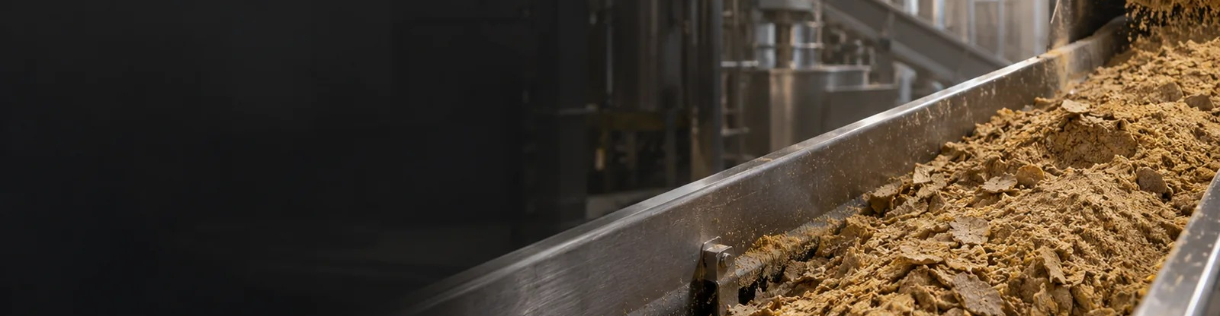
TAYLOR / PERSPECTIVAS · OUTUBRO DE 2026
14
03 / EXPORTAÇÃO DE COMMODITIES
Quem pode avaliar
o fornecimento.
Com a oferta identificada,
podemos examinar quem tem
uma necessidade compatível
com o fornecimento
pretendido. A escolha do
interlocutor dá direção à
apresentação. Se você oferece
açúcar para refino, a conversa
precisa chegar a quem pode
avaliar essa finalidade.
Se trabalha com grãos, farelos
ou óleos, precisamos conhecer
a atividade do comprador e
como sua demanda se
relaciona com o produto
disponível. A abordagem
começa pela aderência da
oferta à necessidade,
incluindo as condições em que
o fornecimento pode ser
atendido.
Indústria, buyer e trading entram na conversa com
necessidades e atribuições que precisam
ser compreendidas.
A indústria observa o insumo dentro do seu processo.
Notes:
Crédito da imagem (contexto editorial): /Users/augusto/Documents/ChatGPT/TMO _ INSTITUCIONAL/site-rothschild-reference/assets/commodity-editorial/industry/hero-meals.webp
Imagem ilustrativa gerada por ImageGen para o acervo aprovado do site Taylor; não representa operação, equipe, estoque ou instalação identificados da Taylor.
Farelo vegetal processado em transportador metálico dentro de uma instalação industrial genérica.

Slide 15

TAYLOR / PERSPECTIVAS · OUTUBRO DE 2026
15
03 / Quem pode avaliar o fornecimento
Na indústria, a avaliação pode envolver pessoas com
atribuições diferentes. A equipe técnica examina o produto para
seu processo; compras discute o fornecimento; os responsáveis
pela recepção verificam o atendimento pretendido. A conversa
comercial precisa chegar às referências relevantes para cada
avaliação. Você pode começar com uma pessoa e precisar
incluir outras ao longo do desenvolvimento. Entender esse
percurso ajuda a preparar o conteúdo da abordagem, definir a
próxima conversa e reconhecer quais informações ainda
precisam circular dentro da empresa interessada.
Ao conversar com um buyer ou uma trading, precisamos
compreender a atuação concreta do interlocutor. Ele compra
para uma operação própria, representa uma demanda ou
desenvolve fornecimento para outros clientes? Qual é o papel
dele na avaliação e nas decisões? Essas respostas orientam o
que pode ser discutido em cada contato. O título profissional
sozinho deixa perguntas abertas. Conhecer a atribuição da
pessoa e a necessidade que ela apresenta permite organizar a
negociação com quem tem condições de examinar o
fornecimento ou encaminhá-lo internamente.
Soja: produto, disponibilidade e especificação abrem a conversa.
A pesquisa comercial ajuda a preparar essa seleção. Podemos
examinar atividades, produtos trabalhados e referências
disponíveis sobre as empresas consideradas. Informações
agregadas sobre um mercado dão contexto à investigação; o
interesse por uma oferta depende da conversa com o
interlocutor. Ao definir prioridades, precisamos ligar o que
encontramos à sua capacidade de atendimento. Uma empresa
pode trabalhar com a mesma commodity e procurar uma
especificação, uma origem ou um calendário diferente daquele
que você consegue oferecer. Essa diferença precisa entrar na
avaliação da abordagem.
Notes:
Crédito da imagem (contexto editorial): /Users/augusto/Documents/ChatGPT/TMO _ INSTITUCIONAL/site-rothschild-reference/assets/commodity-editorial/grains/product-soja.webp
Imagem ilustrativa gerada por ImageGen para o acervo aprovado do site Taylor; não representa operação, equipe, estoque ou instalação identificados da Taylor.
Grãos secos de soja amarela, com hilo visível, em uma pá de amostragem de aço.

Slide 16

TAYLOR / PERSPECTIVAS · OUTUBRO DE 2026
16
03 / Quem pode avaliar o fornecimento
O primeiro contato precisa situar o fornecimento e tornar a resposta
do comprador útil. Apresente commodity, origem, referência técnica,
volume e janela. Pergunte qual aplicação ele avalia e quais condições
precisa examinar. As referências seguintes devem responder às
questões levantadas pela conta; selecione com sua equipe o material
que pode ser compartilhado.
Durante o desenvolvimento, o retorno recebido orienta o trabalho
seguinte. Um pedido de informação permite aprofundar um ponto;
uma condição apresentada pede avaliação; uma proposta em
discussão exige respostas consistentes. Podemos acompanhar os
encaminhamentos e preparar a continuidade prevista no projeto. O
conteúdo da próxima conversa precisa corresponder ao que cada
parte já compreendeu. Assim, você consegue avaliar se o contato
pede uma complementação técnica, uma revisão do fornecimento ou
uma negociação das condições comerciais consideradas.
Farelo de soja: o insumo processado tem requisitos próprios.
A Taylor conecta a seleção de contas, as abordagens e o
acompanhamento à oferta que sua empresa pode atender. As
respostas dos compradores orientam prioridades e propostas. O
trabalho comercial precisa acompanhar o atendimento possível.
Quando uma conta solicita volume ou calendário, examinamos a
resposta com quem confirma disponibilidade e programação
na origem.
O título profissional sozinho deixa
perguntas abertas.
Notes:
Crédito da imagem (contexto editorial): /Users/augusto/Documents/ChatGPT/TMO _ INSTITUCIONAL/site-rothschild-reference/assets/commodity-editorial/industry/meal-soja.webp
Imagem ilustrativa gerada por ImageGen para o acervo aprovado do site Taylor; não representa operação, equipe, estoque ou instalação identificados da Taylor.
Farelo de soja com partículas e flocos claros junto a uma pá de amostragem de aço.

Slide 17
TAYLOR / PERSPECTIVAS · OUTUBRO DE 2026
17
FIGURA 01 · DESTINOS DO AÇÚCAR BRUTO
Para onde vai o açúcar bruto.
Oito destinos concentraram 63,5% do volume exportado pelo Brasil de açúcar de cana em bruto,
classificado na NCM 17011400, em 2025.
Use essa distribuição para organizar sua pesquisa
de mercados. Em cada destino considerado,
confronte aplicação, especificação, volume e
calendário com a oferta que sua empresa
pode atender.
O recorte descreve o açúcar de cana em bruto
exportado pelo Brasil em 2025. A seleção de
compradores exige examinar a demanda
específica de cada conta.
29,46 milhões t
milhões de toneladas
Volume total para 98 destinos.
Fonte: MDIC/SECEX · Comex Stat. Janeiro a dezembro de 2025. Peso líquido convertido em toneladas. Consulta 03.10.2026. [5]
“Outros destinos” agrega 90 países.
Notes:
Referência [5]: MDIC · Comex Stat / Açúcar bruto de cana | https://www.gov.br/mdic/pt-br/assuntos/comercio-exterior/estatisticas/base-de-dados-bruta
Gráfico nativo editável: Destinos de açúcar bruto em 2025.
Unidade: milhões de toneladas

Slide 18

TAYLOR / PERSPECTIVAS · OUTUBRO DE 2026
18
04 / EXPORTAÇÃO DE COMMODITIES
Interesse e
capacidade de
atendimento.
O interesse por uma oferta traz
uma necessidade mais definida
para a conversa. O interlocutor
pode pedir um volume, propor
uma frequência ou indicar uma
janela de recebimento. A
resposta precisa ser
examinada com quem conhece
sua disponibilidade.
O compromisso em discussão
deve caber no atendimento
possível. Nós precisamos
entender como ele se relaciona
com o produto disponível, as
entregas já assumidas e as
confirmações que sua empresa
ainda terá de obter.
A resposta comercial precisa corresponder à
disponibilidade, aos compromissos existentes e às
confirmações do fornecimento.
Milho: a oferta precisa corresponder ao atendimento possível.
Notes:
Crédito da imagem (contexto editorial): /Users/augusto/Documents/ChatGPT/TMO _ INSTITUCIONAL/site-rothschild-reference/assets/commodity-editorial/grains/product-milho.webp
Imagem ilustrativa gerada por ImageGen para o acervo aprovado do site Taylor; não representa operação, equipe, estoque ou instalação identificados da Taylor.
Grãos secos de milho amarelo em uma pá de amostragem metálica sobre pedra clara.

Slide 19
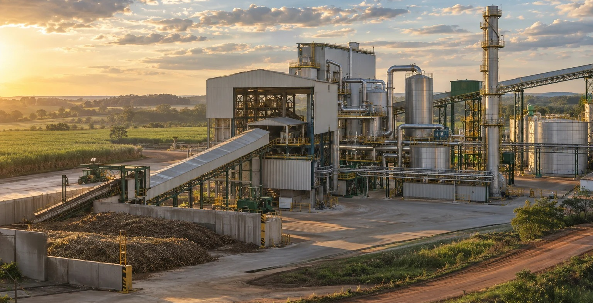
TAYLOR / PERSPECTIVAS · OUTUBRO DE 2026
19
04 / Interesse e capacidade de atendimento
A produção anual ajuda a conhecer sua atividade, mas a oferta
de um período exige um recorte próprio. Parte do volume pode
estar comprometida; outra parte pode depender de uma
programação ainda em avaliação. Quando você apresenta uma
quantidade, precisa situar o que ela representa: produto
disponível, fornecimento programado ou possibilidade sujeita a
confirmação. Essa informação permite discutir o calendário com
o comprador e reconhecer quais decisões internas estão ligadas
ao compromisso que será considerado.
Em uma usina ou indústria, a programação pode reunir
produção, conservação, acondicionamento e retirada. Na
cerealista, o volume considerado pode envolver lotes e
condições diferentes. Para responder a uma consulta, quem
conhece essa base precisa examinar o produto e o período
pretendidos. A equipe comercial deve receber uma resposta
que consiga transmitir com precisão. Se o atendimento exigir
uma alteração, a conversa pode apresentar essa condição e
permitir que o comprador avalie sua compatibilidade com
a demanda.
A capacidade industrial também faz parte da oferta.
Uma previsão precisa ser apresentada com seu contexto.
Você sabe, então, quais retornos precisa obter para compor a
oferta e quais compromissos dependem desses participantes
antes de aprovar uma condição comercial.
A disponibilidade também precisa encontrar um percurso
possível para a carga. O local de origem, as condições de
retirada e a preparação para o recebimento entram na avaliação
com os responsáveis pela operação. Se o comprador indica
uma janela, precisamos compreender o que ela exige do
fornecimento e das atividades previstas.
Se você origina o fornecimento, há também as confirmações
com os participantes da origem. Quando a oferta se apoia em
mais de um fornecedor, precisamos compreender como cada
participação se relaciona com o volume e com o calendário
discutidos. Uma disponibilidade comunicada pede confirmação
nas condições da negociação.
Notes:
Crédito da imagem (contexto editorial): /Users/augusto/Documents/ChatGPT/TMO _ INSTITUCIONAL/site-rothschild-reference/assets/sugar-editorial/production-mill.webp
Imagem ilustrativa gerada por ImageGen para o acervo aprovado do site Taylor; não representa operação, equipe, estoque ou instalação identificados da Taylor.
Instalação industrial de processamento de cana, com correias, tubulações e área de recepção.

Slide 20
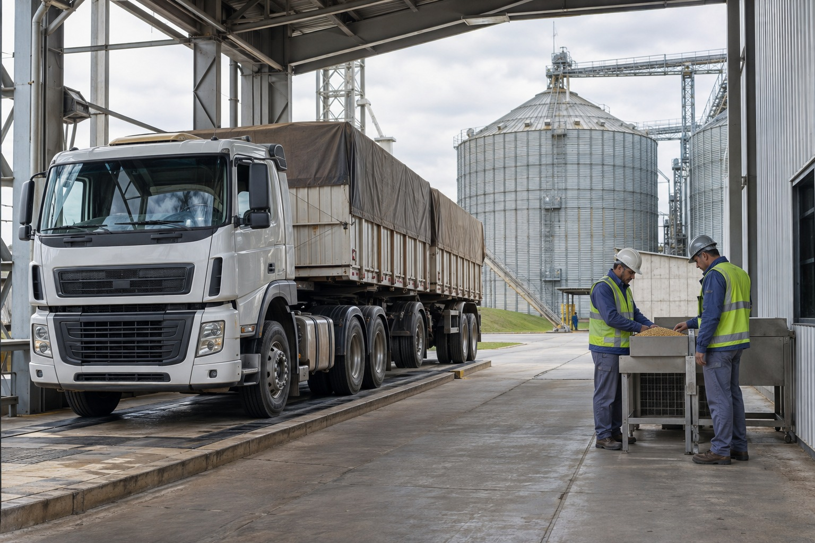
TAYLOR / PERSPECTIVAS · OUTUBRO DE 2026
20
04 / Interesse e capacidade de atendimento
Podemos organizar essas interfaces no escopo contratado, reunindo
as informações necessárias para discutir o calendário. As condições
propostas precisam ser examinadas por quem responde por
cada atividade.
Ao discutir frequência ou volumes posteriores, vale separar o
atendimento que está sendo avaliado das possibilidades de
continuidade. Um fornecimento delimitado permite examinar suas
próprias condições. Uma agenda recorrente exige considerar
disponibilidade, compromissos e capacidade ao longo do período
pretendido. Você pode desenvolver essa conversa conforme as
informações se tornam disponíveis, avaliando a sequência com sua
equipe. O alcance do projeto deve acompanhar o trabalho que sua
empresa precisa organizar e as decisões que está preparada
para tomar.
Transporte e recepção precisam corresponder ao fornecimento.
Quando a capacidade de atendimento está compreendida, a resposta
comercial pode avançar para condições mais completas. Você
consegue explicar o volume considerado, o período e os pontos que
dependem de confirmação. Nós podemos organizar essa base e os
encaminhamentos previstos no trabalho. A proposta passa a reunir
produto e atendimento. O próximo passo é examinar como preço,
responsabilidades, programação e percurso da operação se
conectam ao fornecimento que está sendo discutido.
A proposta passa a reunir produto
e atendimento.
Notes:
Crédito da imagem (contexto editorial): /Users/augusto/Documents/ChatGPT/TMO _ INSTITUCIONAL/tmp/caderno-exportacao-v03/generated/grain-receiving.png
Gerada por ImageGen em 03.10.2026; contexto ilustrativo sem operação identificada.
Caminhão com carroceria graneleira coberta em área de recepção, com silos ao fundo e dois profissionais em EPIs junto de uma amostra de grãos.

Slide 21
TAYLOR / PERSPECTIVAS · OUTUBRO DE 2026
21
FIGURA 02 · SIMULAÇÃO DE DISPONIBILIDADE
O volume que cabe na próxima janela.
Na simulação, as três janelas apresentam saldos de 2.000,
3.000 e 2.500 toneladas. A conta confronta o volume
confirmado com os compromissos existentes para mostrar o
que resta em cada período.
Preencha a mesma conta com os volumes da sua empresa.
Registre quem confirmou o fornecimento, em qual data e para
qual janela.
toneladas
Janela | Confirmado | Comprom. | Saldo
01 | 5.000 | 3.000 | 2.000
02 | 7.000 | 4.000 | 3.000
03 | 6.000 | 3.500 | 2.500
Saldo = confirmado − comprometido
Volumes simulados em toneladas. Saldo = confirmado − comprometido.
Notes:
Gráfico nativo editável: Disponibilidade por janela.
Simulação com valores fictícios para demonstrar o preenchimento do instrumento.
Unidade: toneladas
Tabela nativo editável: Volume por janela.

Slide 22
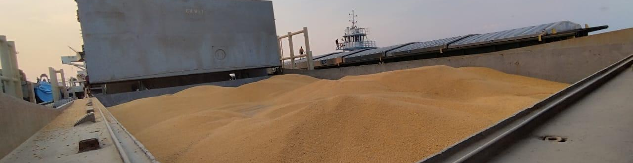
TAYLOR / PERSPECTIVAS · OUTUBRO DE 2026
22
05 / EXPORTAÇÃO DE COMMODITIES
Proposta e
percurso
da operação.
Com a disponibilidade
examinada, podemos organizar
a proposta que você pretende
apresentar. Ela precisa
descrever o mesmo
fornecimento que sua equipe
consegue atender: commodity,
referência técnica, origem,
volume disponível e janela
de atendimento.
Preço, moeda, validade e
condições de pagamento
completam essa conversa. Se
uma dessas referências ainda
estiver em avaliação, a
proposta precisa conservar
essa condição. Assim, você
sabe o que está oferecendo e
o comprador consegue
localizar o que depende de
confirmação antes de discutir o
compromisso seguinte.
A oferta ganha condições de negócio quando
produto, entrega, recursos e recebimento podem
ser examinados juntos.
Carga a granel no porão de uma embarcação.
Notes:
Crédito da imagem (contexto editorial): /Users/augusto/Documents/ChatGPT/TMO _ INSTITUCIONAL/output/home-execucao/02-materiais/originais/porto/WhatsApp Image 2026-08-05 at 22.32.04 (1).jpeg
https://drive.google.com/file/d/1NHKqhggQ-KLbIlBS1MefvWfxgbHlp8aO/view
Fotografia documental do acervo portuário materializado a partir de cópia local vinculada ao Google Drive; fonte registrada no asset-manifest.json. Operador, porto, commodity e vínculo comercial não identificados.
Porão aberto de uma embarcação com carga granular amarelada, cercado pelo convés e equipamento marítimo.

Slide 23

TAYLOR / PERSPECTIVAS · OUTUBRO DE 2026
23
05 / Proposta e percurso da operação
A forma de entrega entra nessa definição desde o começo. Um
fornecimento de açúcar pode exigir discussão sobre
acondicionamento, preparação e recebimento diferentes das de
uma oferta de soja, farelo ou óleo vegetal. Mesmo dentro da
mesma commodity, origem, apresentação e destino podem
mudar o percurso. Por isso, examinamos o lote e a modalidade
previstos para o seu projeto. Um embarque a granel, um
fornecimento ensacado e uma carga líquida precisam encontrar
prestadores capazes de avaliar suas respectivas atividades,
com informações do produto que será movimentado.
Para comparar as condições da proposta, reunimos as
referências econômicas da operação. Quais atividades estão
consideradas no preço? Quais despesas cabem a cada
participante? O que foi cotado e o que continua estimado? A
conta precisa permitir essa leitura, com origem e validade dos
valores usados. Uma cotação antiga de transporte, combinada
com outra programação de retirada, pode deixar a comparação
sem uma base comum. Nós organizamos essas informações
para que você examine alternativas coerentes com o
fornecimento, antes de aprovar o compromisso comercial.
Óleos e farelos exigem referências comerciais próprias.
O calendário mostra quando o lote deve estar pronto, quando os
serviços precisam ser pagos e quando o recebimento da venda
está previsto. Compare essa sequência com os recursos do
ciclo e com as aprovações da sua equipe. Na Taylor,
organizamos essas informações junto às condições da proposta
para que produto, serviços e pagamentos entrem na
mesma avaliação.
Notes:
Crédito da imagem (contexto editorial): /Users/augusto/Documents/ChatGPT/TMO _ INSTITUCIONAL/site-rothschild-reference/assets/commodity-editorial/industry/hero-ingredients.webp
Imagem ilustrativa gerada por ImageGen para o acervo aprovado do site Taylor; não representa operação, equipe, estoque ou instalação identificados da Taylor.
Amostra de óleo vegetal âmbar e farelo processado sobre uma bancada industrial escura.

Slide 24
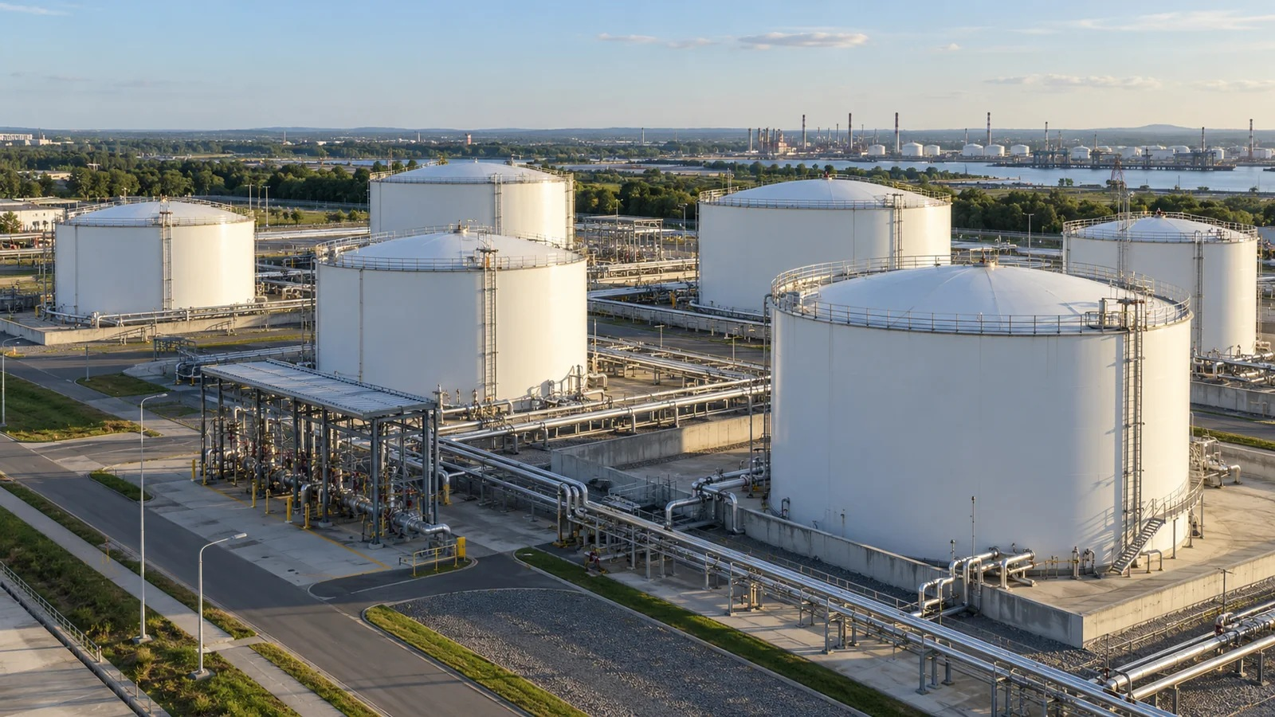
TAYLOR / PERSPECTIVAS · OUTUBRO DE 2026
24
05 / Proposta e percurso da operação
Depois, ligamos a proposta ao caminho físico da carga. Onde o
produto será disponibilizado? Como será preparado para retirada?
Em quais instalações haverá armazenagem ou transferência? Quem
precisa estar pronto para receber no destino? Essas respostas
mostram as interfaces entre usina, cerealista, originador, indústria e
prestadores envolvidos. A confirmação de uma etapa precisa
conversar com a seguinte. Uma janela indicada pelo terminal, por
exemplo, deve ser examinada com quem responde pela
disponibilidade na origem e pela chegada da carga à instalação.
Nos líquidos, armazenagem e transferência têm condições próprias.
A informação técnica e a documentação acompanham esse
percurso. Sua ficha da oferta, os documentos disponíveis e as
referências do lote precisam corresponder ao produto aprovado para
a negociação. Os requisitos aplicáveis dependem da commodity, da
operação e do destino e devem ser confirmados pelos responsáveis
competentes. [4] Quando o comprador solicitar uma comprovação
adicional, nós podemos organizar seu encaminhamento no trabalho
combinado. Você deve saber quem prepara o material, quem verifica
seu alcance e em que momento ele precisa estar disponível para a
operação avançar.
Condições da proposta.
Notes:
Crédito da imagem (contexto editorial): /Users/augusto/Documents/ChatGPT/TMO _ INSTITUCIONAL/site-rothschild-reference/assets/commodity-editorial/industry/storage-tanks.webp
Imagem ilustrativa gerada por ImageGen para o acervo aprovado do site Taylor; não representa operação, equipe, estoque ou instalação identificados da Taylor.
Tanques cilíndricos brancos interligados por tubulações em uma instalação industrial genérica.
Referência [4]: MDIC · Exigências administrativas na exportação | https://www.gov.br/pt-br/servicos/simular-exigencias-administrativas-em-operacao-de-exportacao-ou-importacao

Slide 25
TAYLOR / PERSPECTIVAS · OUTUBRO DE 2026
25
05 / Proposta e percurso da operação
Oferta
Proposta
Atendimento
Fechamento
Durante o ciclo, uma mudança pode exigir revisão da oferta ou
da programação. Se o lote, a janela ou uma condição de
recebimento mudar, levamos a questão aos participantes
afetados conforme a coordenação contratada. O importante é
identificar a consequência para o negócio e a aprovação
necessária. Ajustar uma previsão de embarque sem conversar
com quem atende na origem deixa uma parte do compromisso
em aberto. A atualização deve permitir que você reconheça o
que mudou, quais atividades podem continuar e qual decisão
ainda precisa tomar.
A operação merece acompanhamento até os marcos definidos
para seu fechamento. Entrega, recebimento da carga, valores a
receber, custos conhecidos e pendências precisam aparecer
com sua situação real. No fechamento, reunimos o que foi
entregue e as questões que precisam seguir para a próxima
oferta. Quando houver um ciclo realizado, sua apuração pode
ajudar a preparar a próxima oferta, mostrando o que foi
cumprido e o que precisa de ajuste. Essa leitura dá continuidade
à conversa comercial com referências que você e sua equipe
conseguem explicar.

Slide 26
TAYLOR / PERSPECTIVAS · OUTUBRO DE 2026
26
FIGURA 03 · SIMULAÇÃO ECONÔMICA
USD 410 por tonelada nos itens considerados.
Para 2.000 toneladas, os itens desta simulação somam USD
820.000. Registre quem paga cada componente, a cotação
usada e o que ainda está estimado. Compare valores na mesma
moeda, unidade e condição de entrega.
Complete a conta com as demais despesas da operação e
coloque o calendário de pagamentos ao lado do recebimento
previsto. Essa sequência mostra quais valores entram na
decisão comercial e quando serão necessários.
Item | USD/t | USD / 2.000 t
Produto | 350 | 700.000
Transporte na origem | 40 | 80.000
Terminal e armazenagem | 15 | 30.000
Serviços previstos | 5 | 10.000
Subtotal dos itens | 410 | 820.000
USD/t
Valores simulados em USD/t. Subtotal dos itens apresentados; complete a conta com as despesas do seu projeto.
Notes:
Gráfico nativo editável: Composição do subtotal.
Simulação com valores fictícios para demonstrar o preenchimento do instrumento.
Unidade: USD/t
Tabela nativo editável: Conta examinada.

Slide 27
TAYLOR / PERSPECTIVAS · OUTUBRO DE 2026
27
FIGURA 04 · PERCURSO DA CARGA
Cada passagem precisa de informação,
confirmação e responsabilidade.
O esquema ajuda a acompanhar as interfaces entre quem
disponibiliza o produto e quem recebe a carga. Em cada etapa,
registre a condição esperada, a pessoa responsável e o
próximo marco.
Se lote, janela ou recebimento mudar, identifique os
participantes afetados e a decisão necessária. A programação
seguinte precisa incorporar a alteração.
01
02
03
04
05
06
Origem
Preparação
Movimentação
Embarque
Recebimento
Fechamento
Produto, lote e
disponibilidade
Referência técnica e
retirada
Programação e
recepção
Carga e janela
acordadas
Entrega e ocorrências
Apuração e
pendências
Empresa / fornecedor
Responsável pelo
produto
Transportador /
instalação
Terminal / prestadores
Comprador /
responsáveis
Participantes do negócio
Origem / confirmação / responsável / próximo marco

Slide 28

TAYLOR / PERSPECTIVAS · OUTUBRO DE 2026
28
06 / EXPORTAÇÃO DE COMMODITIES
Como a Taylor
participa.
Trabalhamos no encontro entre
oferta, comprador e
atendimento. Você traz o
produto e o objetivo comercial.
Nós organizamos a
preparação, as abordagens e o
acompanhamento necessários
à frente definida com
sua equipe.
Uma usina pode precisar
apresentar uma linha a uma
indústria; uma cerealista,
responder a uma consulta; uma
comercializadora, desenvolver
novas contas.
IMAT prepara a capacidade exportadora. Vessel
Ready confere a prontidão. Vessel ONE executa o
primeiro navio aprovado e Vessel SCALE organiza
a continuidade.
A Taylor organiza as interfaces previstas no projeto.
Notes:
Crédito da imagem (contexto editorial): /Users/augusto/Documents/ChatGPT/TMO _ INSTITUCIONAL/site-rothschild-reference/assets/home-trade/negotiation.webp
Imagem ilustrativa gerada por ImageGen para o acervo aprovado do site Taylor; não representa operação, equipe, estoque ou instalação identificados da Taylor.
Quatro profissionais em conversa comercial diante de janelas voltadas para um terminal de granéis.

Slide 29

TAYLOR / PERSPECTIVAS · OUTUBRO DE 2026
29
06 / Como a Taylor participa
Quando você precisa construir uma atuação
exportadora própria, a preparação exportadora
reúne oferta, pessoas, informações e
procedimentos. No IMAT, examinamos a
capacidade existente e organizamos quatro
etapas: Clareza, Organização, Alternativa Real e
Prontidão para Exportar. Sua equipe identifica o
que pode oferecer, o que precisa confirmar e
quem responde por cada frente. O trabalho
reúne a preparação comercial e operacional, a
comparação econômica e os procedimentos
previstos no projeto. Cada entrega e seu critério
de conclusão são definidos conforme o alcance
contratado. [1]
A preparação deve resultar em materiais úteis
ao negócio. Diagnóstico, oferta de referência e
plano mostram as questões a resolver. A conta
econômica, os recursos e a programação
ajudam a examinar a alternativa em avaliação.
Vessel Ready é o marco de prontidão: confere
requisitos, testes, responsáveis e impedimentos
críticos antes de um novo compromisso. Não
substitui a aprovação da empresa nem ativa a
execução por si só. A proposta identifica o que
precisa estar confirmado para avançar, o que
deve ser ajustado e o que ainda impede
a operação.
A amostra aproxima o produto das
referências técnicas.
Contas
prioritárias.
Notes:
Crédito da imagem (contexto editorial): /Users/augusto/Documents/ChatGPT/TMO _ INSTITUCIONAL/site-rothschild-reference/assets/commodity-editorial/grains/quality-soja.webp
Imagem ilustrativa gerada por ImageGen para o acervo aprovado do site Taylor; não representa operação, equipe, estoque ou instalação identificados da Taylor.
Mãos com luvas azuis seguram uma bandeja de soja e uma pinça com um grão acima da bancada.
Referência [1]: Taylor · Internacionalização: IMAT, Vessel ONE e continuidade |

Slide 30
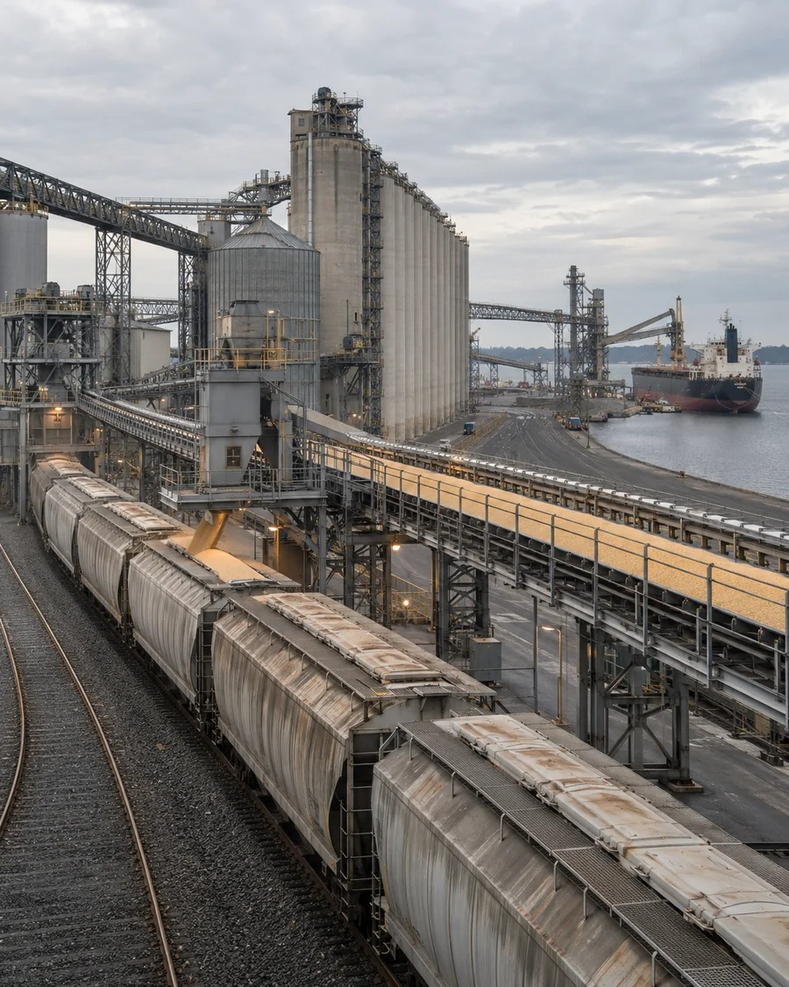
TAYLOR / PERSPECTIVAS · OUTUBRO DE 2026
30
06 / Como a Taylor participa
O desenvolvimento comercial começa com contas prioritárias
compatíveis com a oferta e com a capacidade de atendimento.
Organizamos as abordagens, propostas e acompanhamentos
previstos no projeto. A MESA Internacional atua de forma transversal,
desde a preparação: reúne contraparte, objetivo, conta econômica,
recursos, riscos e plano de execução para avaliar cada oportunidade.
As pessoas autorizadas decidem se o negócio deve avançar, ser
ajustado ou não prosseguir. O interesse de um comprador é
examinado junto às condições atuais do fornecimento e à
possibilidade de cumprir o compromisso.
Com a preparação conferida e a operação aprovada, Vessel ONE
coordena o primeiro navio contratado. Produto na origem, contratos,
formação do lote, qualidade, recursos, logística e documentos
entram na mesma agenda. Transportadores, agentes, terminais e
armazéns confirmam suas responsabilidades e programação. O ciclo
acompanha o recebimento e a apuração previstos no escopo.
Preparação e execução têm entregas e aprovação próprias; uma
etapa não autoriza automaticamente a seguinte. [2]
As etapas precisam formar um percurso comercial e
operacional coerente.
Você mantém a autoridade.
Notes:
Crédito da imagem (contexto editorial): /Users/augusto/Documents/ChatGPT/TMO _ INSTITUCIONAL/site-rothschild-reference/assets/home-trade/grain-trade.webp
Imagem ilustrativa gerada por ImageGen para o acervo aprovado do site Taylor; não representa operação, equipe, estoque ou instalação identificados da Taylor.
Terminal genérico de grãos com silos, transportadores, vagões cobertos e embarcação ao fundo.
Referência [2]: Taylor · Logística e Supply Chain |

Slide 31
TAYLOR / PERSPECTIVAS · OUTUBRO DE 2026
31
06 / Como a Taylor participa
IMAT / Vessel Ready
Vessel ONE
Vessel SCALE
MESA transversal. Ready é marco de prontidão; cada avanço depende de aprovação.
Vessel SCALE organiza a continuidade após a experiência do
ciclo. Custos, prazos, desempenho dos participantes,
relacionamento com compradores e resultado apurado orientam
os negócios seguintes. As oportunidades retornam à MESA com
condições atualizadas, recursos necessários e responsáveis
definidos. A ampliação depende da capacidade demonstrada e
das decisões da empresa. A jornada aproveita o que sua equipe
já construiu, identifica lacunas e estabelece os critérios para o
próximo compromisso. Experiência anterior é uma base de
avaliação; não dispensa a confirmação das condições atuais.
O acompanhamento reúne conta, proposta e operação. Sua
Marca International é um programa personalizado de atuação
internacional da empresa. Oferta, desenvolvimento comercial,
presença operacional, contratos, responsabilidades e
continuidade são dimensionados conforme o contexto. Sua
participação é definida pelas necessidades do projeto e pode
reunir as especialidades previstas no escopo, com estrutura
jurídica quando aplicável.
Você deve reconhecer o andamento do trabalho em cada etapa.
No IMAT, observe quais condições foram esclarecidas e quais
continuam abertas. Em Vessel Ready, confira os requisitos de
prontidão e as pendências. Em Vessel ONE, acompanhe os
marcos, as ocorrências, o recebimento e a apuração do ciclo
contratado. Na continuidade Vessel SCALE, avalie o que precisa
mudar para os negócios seguintes. A MESA sustenta a análise
das oportunidades ao longo desse percurso, com autoridade e
responsabilidades definidas. As entregas e as condições de
ativação devem estar claras na proposta.

Slide 32

TAYLOR / PERSPECTIVAS · OUTUBRO DE 2026
32
07 / EXPORTAÇÃO DE COMMODITIES
Perguntas antes
da decisão.
Começar, desenvolver um comprador ou coordenar
uma atuação existente são necessidades diferentes.
A conversa precisa reconhecer a sua.
Para avaliar uma nova exportação, comece por uma oferta
delimitada: commodity, origem, referência técnica, volume e
janela. Traga a programação que sua equipe conhece e as
questões que ainda dependem da origem ou do atendimento.
Essa base permite organizar a apresentação e discutir os
requisitos com os interlocutores envolvidos.
A referência técnica acompanha a apresentação do líquido.
Notes:
Crédito da imagem (contexto editorial): /Users/augusto/Documents/ChatGPT/TMO _ INSTITUCIONAL/site-rothschild-reference/assets/commodity-editorial/industry/quality-liquids.webp
Imagem ilustrativa gerada por ImageGen para o acervo aprovado do site Taylor; não representa operação, equipe, estoque ou instalação identificados da Taylor.
Mãos enluvadas sustentam um recipiente de vidro com amostra líquida âmbar em bancada de laboratório.

Slide 33
TAYLOR / PERSPECTIVAS · OUTUBRO DE 2026
33
07 / Perguntas antes da decisão
01
Oferta
02
Referências
03
Atendimento
04
Escopo
Se você já tem um comprador ou recebeu uma consulta, vale
começar pelo pedido que está sobre a mesa. Qual commodity
foi solicitada? Quais características e condições de entrega
foram informadas? Quem participa da decisão de compra? Nós
podemos organizar a comparação entre essa demanda e a sua
oferta, conforme o trabalho acordado. A existência de um
contato não resolve disponibilidade, logística ou condições
comerciais. Também precisamos distinguir uma manifestação
de interesse de uma proposta em discussão e de um
compromisso efetivamente assumido pelos participantes.
Se as referências do lote ou da oferta ainda estão incompletas,
traga o que você conhece e explique a origem dessas
informações. Precisamos distinguir um dado confirmado de uma
condição que será verificada com a usina, o produtor ou o
originador. Um catálogo indica produtos que podem entrar na
consulta; ele não comprova disponibilidade para uma operação
específica. [3] Nós organizamos as questões que merecem
aprofundamento, sem completar a oferta por suposição. O
compromisso apresentado ao buyer deve corresponder ao que
você e os responsáveis pelo fornecimento
conseguem confirmar.
Se você já exporta, sua experiência orienta o ponto de partida.
Podemos examinar uma oferta preparada, contas em
desenvolvimento ou uma operação que precisa de
coordenação. O IMAT aproveita a base existente e trata as
lacunas identificadas; Vessel Ready confere as condições para
o próximo compromisso. A execução Vessel ONE e a
continuidade Vessel SCALE são dimensionadas conforme o
objetivo e a aprovação da empresa. A MESA Internacional
acompanha a avaliação das oportunidades em todas essas
frentes. O escopo contratado deve refletir o trabalho
necessário, sem repetir atividades que sua equipe já domina.
Antes de contratar, examine quais atividades, entregas e
responsabilidades a Taylor propõe para o seu objetivo
comercial. Que oferta será preparada? Quais contas serão
trabalhadas? Que etapas da operação entram no
acompanhamento? A proposta precisa permitir essa leitura e
definir como o trabalho será conduzido com sua equipe.
Notes:
Referência [3]: Taylor · Agro e commodities |

Slide 34

TAYLOR / PERSPECTIVAS · OUTUBRO DE 2026
34
08 / EXPORTAÇÃO DE COMMODITIES
O primeiro
trabalho.
Para começar, apresente a commodity, a origem e seu papel no
fornecimento: produtor, usina, cerealista, originador ou comercializadora.
Reúna a referência técnica, o volume considerado e a janela pretendida.
Se já existe uma consulta de indústria, comprador ou trading, traga o
pedido e as condições em discussão. Diga qual frente sua equipe quer
trabalhar agora.
Começamos pela oferta que você tem e pelo
negócio que pretende preparar.
Com essa base, organizamos uma proposta para a frente escolhida:
preparação da oferta, desenvolvimento de uma conta ou
acompanhamento da operação. O documento define atividades, entregas
e participantes. Sua equipe consegue relacionar o trabalho proposto à
prioridade comercial e às informações necessárias para conduzi-lo.
Use a ficha a seguir para reunir o lote, a consulta ou a conta que pretende
trabalhar. Indique quem conhece o produto, quem confirma a
disponibilidade e quem acompanha a programação. Traga sua oferta e o
objetivo do próximo trabalho. A partir dessa base, discutimos a
participação da Taylor e organizamos o projeto com sua equipe.
A informação técnica precisa acompanhar
o atendimento.
Notes:
Crédito da imagem (contexto editorial): /Users/augusto/Documents/ChatGPT/TMO _ INSTITUCIONAL/site-rothschild-reference/assets/commodity-editorial/grains/quality-meals.webp
Imagem ilustrativa gerada por ImageGen para o acervo aprovado do site Taylor; não representa operação, equipe, estoque ou instalação identificados da Taylor.
Mãos com luvas azuis manipulam uma amostra de farelo vegetal com espátula e bandeja de aço.

Slide 35
TAYLOR / PERSPECTIVAS · OUTUBRO DE 2026
35
SUA PRÓXIMA EXPORTAÇÃO
Vamos olhar para a oferta que você
quer negociar.
Volte ao lote, à consulta ou à conta que escolheu para
acompanhar a leitura.
A Taylor parte desse objetivo para organizar o trabalho com sua
equipe. A proposta reúne as atividades, as entregas e os
participantes necessários à frente escolhida.
Qual produto você pretende apresentar? De qual origem vem o
fornecimento? Qual volume está disponível e para qual janela?
Quais condições precisam entrar na próxima proposta?
Traga sua oferta e o próximo negócio que você quer trabalhar.
Se já recebeu uma consulta, reúna o pedido do comprador. Se
pretende apresentar um lote, traga origem, referência técnica,
volume e programação. Começamos por essa base.
Com essas respostas, definimos a prioridade: completar a
oferta, trabalhar uma conta, desenvolver uma proposta ou
coordenar o atendimento de uma exportação.
Preparar minha oferta
Bruno de Boer Waskow
Reúna as referências da sua oferta na ficha a seguir.
Taylor Made Only · Perspectivas

Slide 36
TAYLOR / PERSPECTIVAS · OUTUBRO DE 2026
36
Vamos olhar para
a sua oferta.
Reúna o que você já sabe. O que ainda depende de
confirmação também orienta a conversa.
01
Commodity e apresentação
05
Comprador, aplicação e destino
Açúcar, grão, farelo ou óleo; identifique a linha e a forma de fornecimento
em avaliação.
Descreva o interlocutor conhecido, o uso pretendido e as condições
já recebidas.
02
Referência técnica do produto
06
Condições comerciais em discussão
Informe a especificação, a identificação do lote e os documentos
disponíveis para comparação.
Relacione preço, moeda, validade, pagamento e entrega, indicando o que
ainda depende de definição.
03
Origem e seu papel no fornecimento
07
Confirmações e responsáveis
Indique unidade ou local de origem e se você produz, origina, comercializa
ou compra.
Localize as questões abertas e quem responde por produto, operação e
aprovação dos compromissos.
04
Volume e janela de atendimento
08
Objetivo do trabalho Taylor
Registre a disponibilidade em avaliação e quem pode confirmar
a programação.
Indique a necessidade atual e a decisão que você quer preparar com
sua equipe.

Slide 37
TAYLOR / PERSPECTIVAS · OUTUBRO DE 2026
37
INSTRUMENTOS DE TRABALHO
Leve a leitura para
a sua operação.
Oferta
organize produto, origem, referências e condições iniciais.
Disponibilidade
A planilha de apoio acompanha os instrumentos
apresentados neste caderno:
examine volumes confirmados, compromissos e saldos
por janela.
Conta da operação
As abas de exemplo ficam separadas dos campos destinados
ao seu preenchimento. O recorte de mercado e a identificação
da fonte também acompanham o arquivo.
reúna os componentes econômicos numa base comparável.
Comece pelas informações que sua equipe consegue
confirmar. Registre as lacunas para que elas entrem na
próxima conversa.
Acompanhamento
registre responsáveis, marcos, pagamentos, recebimentos
e pendências.
Baixar a planilha de apoio
No leitor HTML, use o botão de download. O arquivo também acompanha
esta edição.

Slide 38
TAYLOR / PERSPECTIVAS · OUTUBRO DE 2026
38
NOTA METODOLÓGICA
Como os dados e os exemplos
foram preparados.
O recorte de mercado utiliza dados públicos do MDIC/SECEX,
disponíveis no Comex Stat, sobre as exportações brasileiras de
açúcar de cana em bruto classificado na NCM 17011400, entre
janeiro e dezembro de 2025.
Consulta realizada em 3 de outubro de 2026. O recorte cobre as
exportações brasileiras da NCM 17011400 em 2025; a
classificação define seu alcance e não permite identificar a
especificação comercial de cada lote.
O peso líquido, originalmente informado em quilogramas, foi
convertido em toneladas. O gráfico apresenta os oito maiores
destinos por volume e reúne os outros 90 destinos numa
categoria separada. A soma por destino foi conferida com uma
segunda consulta por mês.
As simulações de disponibilidade e composição econômica
usam números fictícios para demonstrar o preenchimento dos
instrumentos. A matriz e o percurso da carga são modelos para
adaptar à oferta e à operação examinadas.
Dados de mercado, simulações e informações da sua empresa
têm origens distintas. Ao preencher a planilha, registre a
referência utilizada em cada campo.

Slide 39
TAYLOR / PERSPECTIVAS · OUTUBRO DE 2026
39
Referências
[1] Taylor · Internacionalização: IMAT, Vessel ONE e continuidade
Base institucional Taylor, jornada e escopos revisados em 08.10.2026.
[2] Taylor · Logística e Supply Chain
Base institucional Taylor, conteúdo do projeto revisado em 03.10.2026.
[3] Taylor · Agro e commodities
Base institucional Taylor, conteúdo do projeto revisado em 03.10.2026.
Fontes institucionais e dados públicos que
acompanham esta edição.
[4] MDIC · Exigências administrativas na exportação
Fonte primária consultada em 03.10.2026. Consulta considera o produto, a NCM e o
país de destino.
[5] MDIC · Comex Stat / Açúcar bruto de cana
Exportações brasileiras, NCM 17011400, janeiro a dezembro de 2025. Peso líquido
convertido em toneladas. Consulta 03.10.2026.
TAYLOR MADE ONLY
OUTUBRO DE 2026
Notes:
Referência [1]: Taylor · Internacionalização: IMAT, Vessel ONE e continuidade |
Referência [2]: Taylor · Logística e Supply Chain |
Referência [3]: Taylor · Agro e commodities |
Referência [4]: MDIC · Exigências administrativas na exportação | https://www.gov.br/pt-br/servicos/simular-exigencias-administrativas-em-operacao-de-exportacao-ou-importacao
Referência [5]: MDIC · Comex Stat / Açúcar bruto de cana | https://www.gov.br/mdic/pt-br/assuntos/comercio-exterior/estatisticas/base-de-dados-bruta

Slide 40
TAYLOR / PERSPECTIVAS · OUTUBRO DE 2026
40
Expediente e
referências
editoriais
Autoria: Bruno de Boer Waskow
Publicação: Taylor Made Only
Coleção: Perspectivas
Edição: outubro de 2026
Data da consulta de mercado: 3 de outubro de 2026
Exportação de commodities
Caderno dirigido às equipes que produzem, originam e comercializam
commodities para exportação. Reúne preparação da oferta,
desenvolvimento comercial e acompanhamento da operação.
Uma conversa sobre a sua oferta e o próximo
negócio internacional.
Imagens de contexto editorial: ilustrações produzidas com inteligência
artificial e uma fotografia de acervo portuário. Os créditos identificam
a origem dos materiais utilizados nesta edição.
Referência sugerida para citação
Retrato executivo: Taylor Made Only. Registros de visitas e encontros:
acervo profissional de Bruno de Boer Waskow, Caderno de
evidências, páginas 12–13.
DE BOER WASKOW, Bruno. Exportação de commodities: uma conversa
sobre a sua oferta e o próximo negócio internacional. Taylor Made
Only, 2026.

